Slide 1
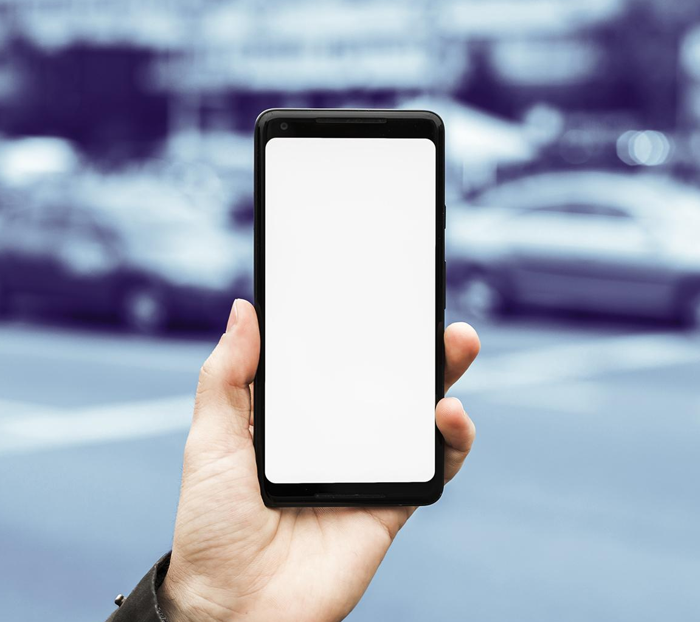
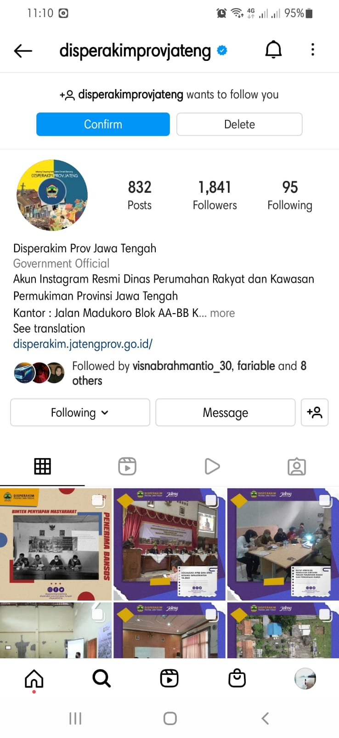
PELAPORAN PELAYANAN INFORMASI PUBLIK DAN SOSIAL MEDIA
Status Akhir 28 Juni 2022

Slide 2
Konten Media Sosial

Slide 3
Konten Berita Web Dinas

Slide 4
Laporan Akumulatif Followers Dan Subscribers Medsos

Slide 5
Laporan Hasil Survey Kepuasan Website

Slide 6
Laporan Jumlah Kenaikan Pengunjung Website

Slide 7
Laporan Jumlah Akumulatif Pengunjung Website

